Slide 1

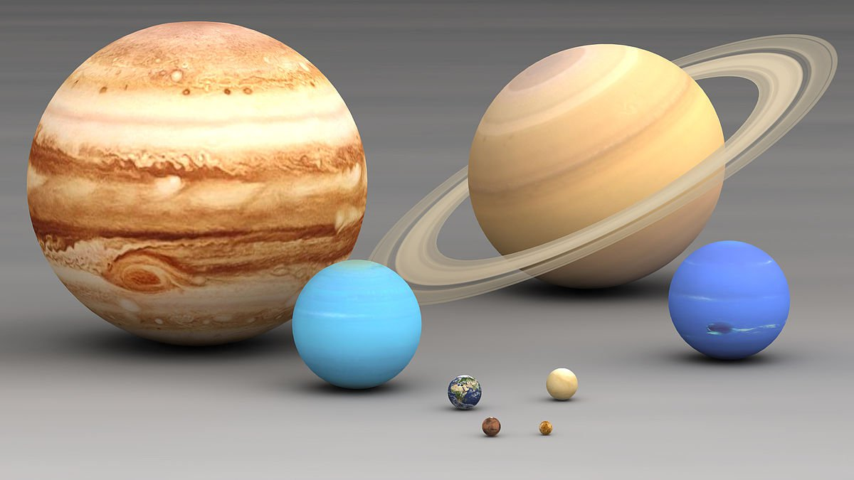
Название / авторство
Космическая песочница
Работу выполнил: Н.С. Тимощенко
Научный руководитель: А.С. Байгашов

Slide 2
Введение
Космос всегда привлекал и продолжает привлекать внимание людей. Он полон множеством различных планет, звезд и иных космических тел. Но остается загадкой то, как взаимодействуют эти объекты между собой.
Таким образом целью проекта является моделирование различных космических тел и наглядное их взаимодействие между собой.
Для достижения поставленной цели необходимо решить следующие задачи:
Расширить знания Python 3 путем изучения дополнительных библиотек для интерактивности приложения.
Изучить физические законы взаимодействия тел в космическом пространстве.

Slide 3
Актуальность
Данная задача является актуальной, поскольку тема "космос" - никогда не потеряет своей актуальности, т.к. ведь благодаря нему мы можем ответить на все самые тяжелые вопросы человечества.
Для ее решения будут использованы передовые методы численного моделирования и графического построения, базирующиеся на open source библиотеках языка программирования Python 3. Использование открытых библиотек позволит наиболее детально смоделировать различные космические тела и показать их взаимодействие между собой, чтобы понять, как работают физические законы.

Slide 4
СПАСИБО ЗА ВНИМАНИЕ!

